Slide 1
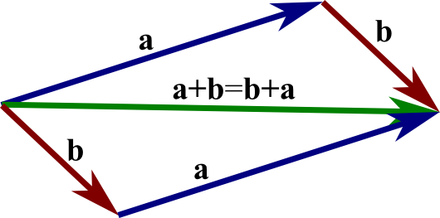
LỚP
HÌNH HỌC
10
Chương 1: VECTƠ
ÔN TẬP CHƯƠNG I
BÀI 1
CÁC ĐỊNH NGHĨA
BÀI 2
TỔNG VÀ HIỆU HAI VECTƠ
BÀI 3
TÍCH CỦA VECTƠ VỚI MỘT SỐ
BÀI 4
HỆ TRỤC TỌA ĐỘ

Slide 2

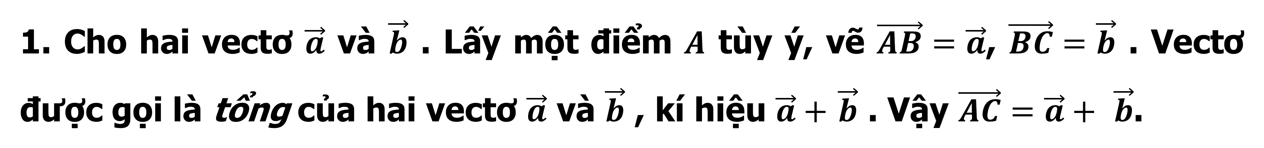

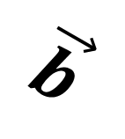

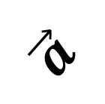

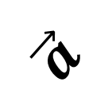
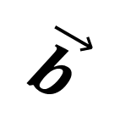
1
LÝ THUYẾT
Câu hỏi
1. Em hãy nêu định nghĩa tổng của 2 vectơ?
Trả lời
1. Cho hai vectơ $\vec{a}$ và $\vec{b}$ . Lấy một điểm $A$ tùy ý, vẽ $\vec{AB}=\vec{a}$, $\vec{BC}=\vec{b}$ . Vectơ được gọi là tổng của hai vectơ $\vec{a}$ và $\vec{b}$ , kí hiệu $\vec{a}+$ $\vec{b}$ . Vậy $\vec{AC}=\vec{a}+ \vec{b}$.
$$B$$
$\vec{a}$
$\vec{a}$
$\vec{b}$
$\vec{b}$
$$A$$
$$C$$
$$\vec{a}+ \vec{b}$$

Slide 3
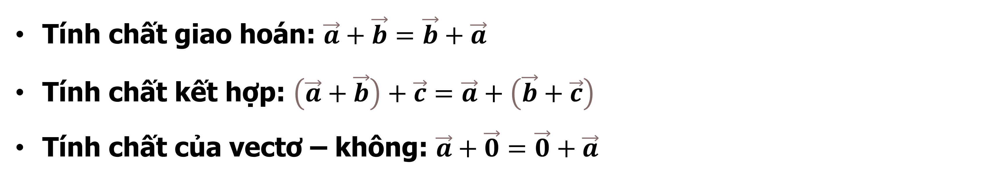
1
LÝ THUYẾT
Câu hỏi
2. Em hãy nêu tính chất phép cộng các vectơ ?
Trả lời
Với ba vectơ $\vec{a}$, $\vec{b}$ , $\vec{c}$ tuỳ ý, ta có:
Tính chất giao hoán: $\vec{a}+\vec{b}=\vec{b}+\vec{a}$
Tính chất kết hợp: $\left(\vec{a}+\vec{b}\right)+\vec{c}=\vec{a}+\left(\vec{b}+\vec{c}\right)$
Tính chất của vectơ – không: $\vec{a}+\vec{0}=\vec{0}+\vec{a}$

Slide 4
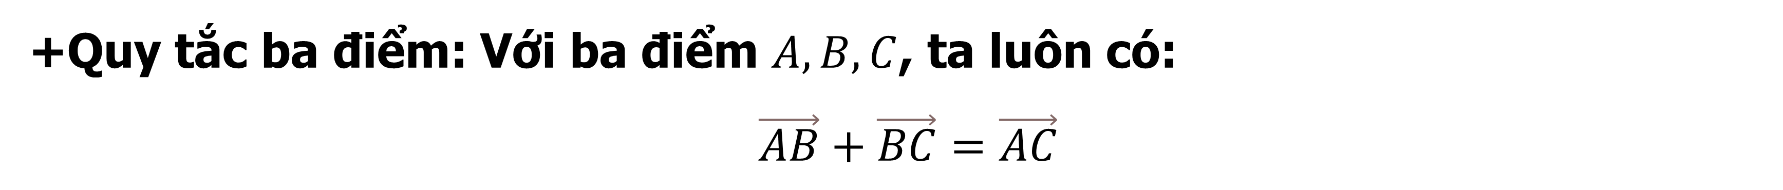
1
LÝ THUYẾT
Câu hỏi
3. Em hãy nêu quy tắc ba điểm, quy tắc hình bình hành ?
Trả lời
+Quy tắc ba điểm: Với ba điểm $A,B,C$, ta luôn có:
$\vec{AB}+\vec{BC}=\vec{AC}$
+Quy tắc hình bình hành: Tứ giác $ABCD$ là hình bình hành, ta có:
$$\vec{AB}+\vec{AD}=\vec{AC}$$

Slide 5
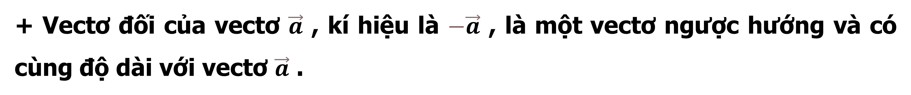
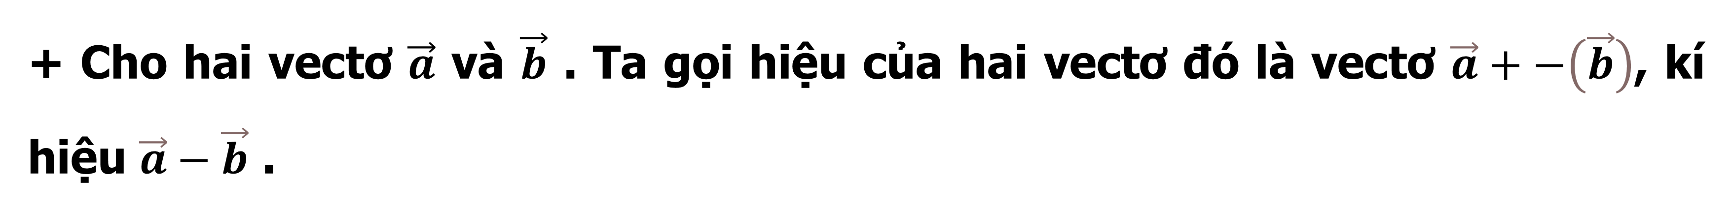
1
LÝ THUYẾT
Câu hỏi
4. Em hãy nêu định nghĩa Vectơ đối, Hiệu của hai Vectơ và quy tắc về hiệu của vectơ ?
Trả lời
+ Vectơ đối của vectơ $\vec{a}$ , kí hiệu là $−\vec{a}$ , là một vectơ ngược hướng và có cùng độ dài với vectơ $\vec{a}$ .
+ Cho hai vectơ $\vec{a}$ và $\vec{b}$ . Ta gọi hiệu của hai vectơ đó là vectơ $\vec{a}+−\left(\vec{b}\right)$, kí hiệu $\vec{a}−\vec{b}$ .
+ Quy tắc về hiệu vectơ: Với ba điểm $0,A,B$tùy ý, ta luôn có: $\vec{OB}−\vec{OA}=\vec{AB}$

Slide 6
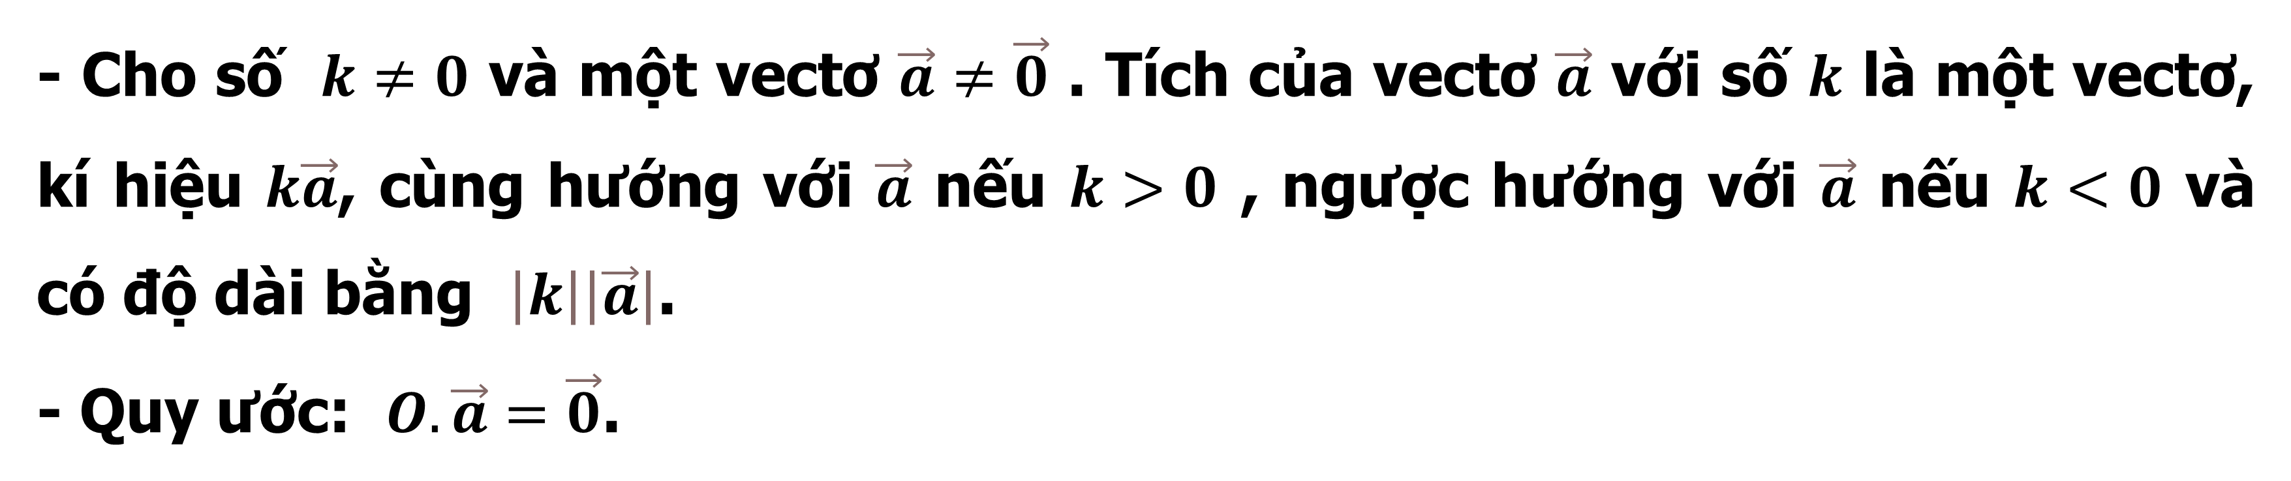
1
LÝ THUYẾT
Câu hỏi
5. Em hãy nêu định nghĩa tích của vectơ với một số ?
Trả lời
- Cho số $k≠0$ và một vectơ $\vec{a}≠\vec{0}$ . Tích của vectơ $\vec{a}$ với số $k$ là một vectơ, kí hiệu $k\vec{a}$, cùng hướng với $\vec{a}$ nếu $k>0$ , ngược hướng với $\vec{a}$ nếu $k<0$ và có độ dài bằng $\left|k\right|\left|\vec{a}\right|$.
- Quy ước: $O.\vec{a}=\vec{0}$.

Slide 7
1
LÝ THUYẾT
Câu hỏi
6. Em hãy nêu tính chất của tích vecto với một số ?
Trả lời
Với hai vectơ $\vec{a}$ và $\vec{b}$ bất kỳ, với mọi số thực $k$ và $h$ , ta có:
$k\left(\vec{a}+\vec{b}\right)=k\vec{a}+k\vec{b}$
$\left(h+k\right)\vec{a}=h\vec{a}+k\vec{a}$
$h\left(k\vec{a}\right)=\left(hk\right)\vec{a}$
$1\vec{a}=\vec{a}\left(−1\right),\vec{a}=−\vec{a}$

Slide 8
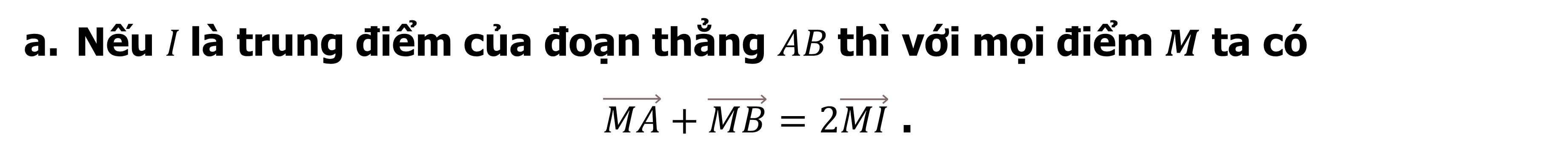
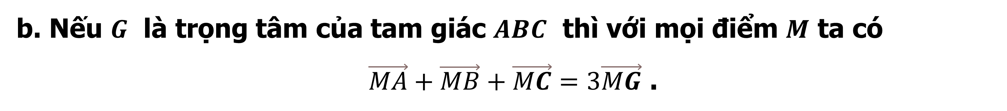
1
LÝ THUYẾT
Câu hỏi
7. Em hãy nêu tính chất trung điểm của đoạn thẳng và tính chất trọng tâm của tam giác ?
Trả lời
Nếu $I$là trung điểm của đoạn thẳng $AB$thì với mọi điểm $M$ ta có
$\vec{MA}+\vec{MB}=2\vec{MI}$ .
b. Nếu $G$ là trọng tâm của tam giác $ABC$ thì với mọi điểm $M$ ta có
$\vec{MA}+\vec{MB}+\vec{MC}=3\vec{MG}$ .

Slide 9
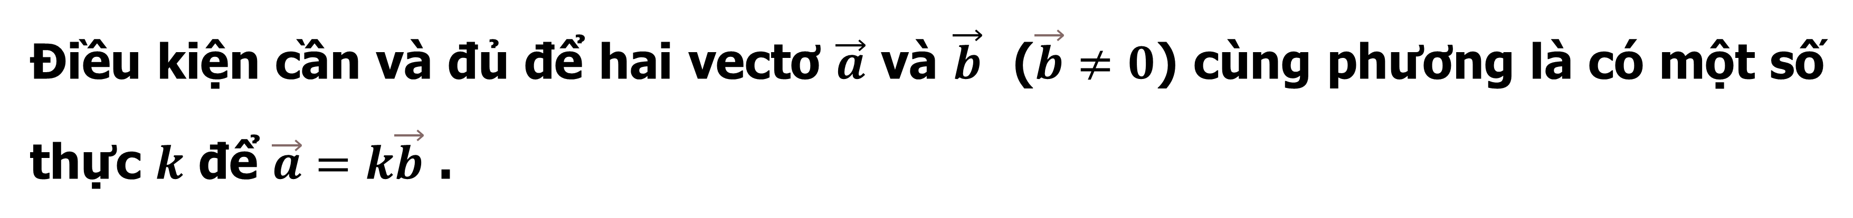
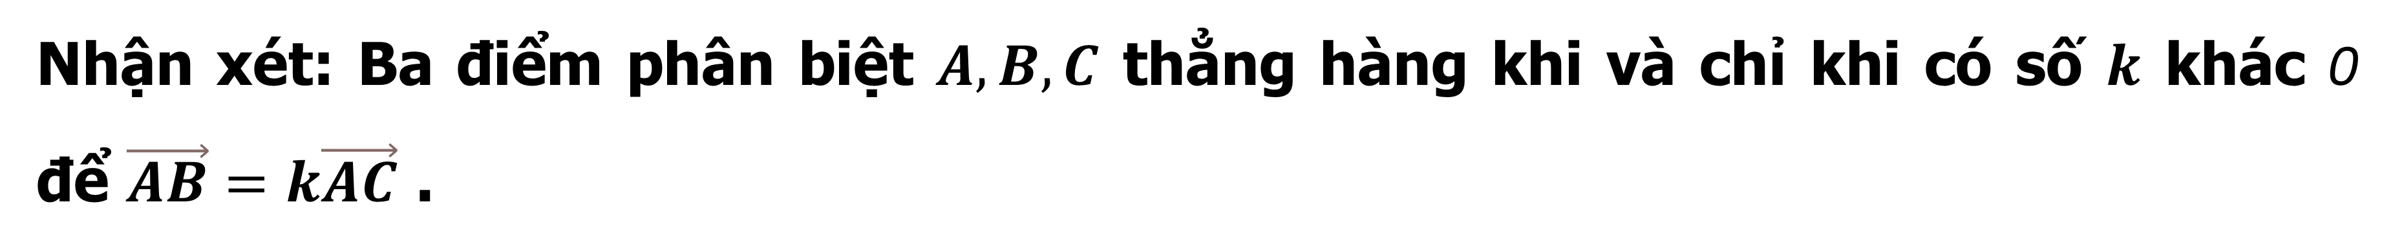
1
LÝ THUYẾT
Câu hỏi
8. Em hãy nêu điều kiện để hai véctơ cùng phương ?
Trả lời
Điều kiện cần và đủ để hai vectơ $\vec{a}$ và $\vec{b}$ ($\vec{b}≠0$) cùng phương là có một số thực $k$ để $\vec{a}=k\vec{b}$ .
Nhận xét: Ba điểm phân biệt $A,B,C$ thẳng hàng khi và chỉ khi có số $k$ khác 0 để $\vec{AB}=k\vec{AC}$ .

Slide 10
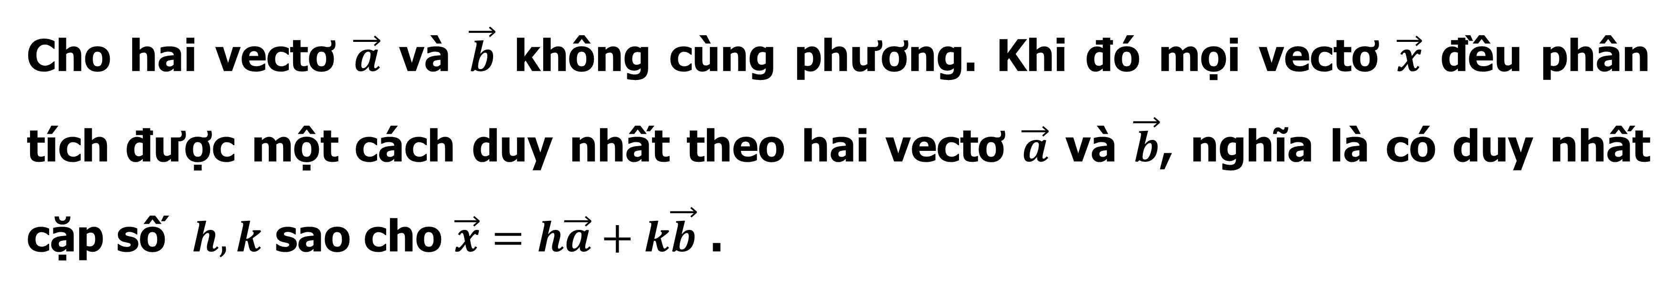
1
LÝ THUYẾT
Câu hỏi
9. Em hãy nêu cách phân tích một vecto theo hai vecto không cùng phương ?
Trả lời
Cho hai vectơ $\vec{a}$ và $\vec{b}$ không cùng phương. Khi đó mọi vectơ $\vec{x}$ đều phân tích được một cách duy nhất theo hai vectơ $\vec{a}$ và $\vec{b}$, nghĩa là có duy nhất cặp số $h,k$ sao cho $\vec{x}=h\vec{a}+k\vec{b}$ .

Slide 11
1
LÝ THUYẾT
Câu hỏi
10. Em hãy nêu cách tính toạ độ trung điểm của đoạn thẳng, toạ độ trọng tâm của tam giác ?
Trả lời
+ $M$ là trung điểm của đoạn $AB\left\langle =\right\rangle M\left(\frac{x_{A}+x_{B}}{2};\frac{y_{A}+y_{B}}{2}\right)$.
+ $G$ là trọng tâm của tam giác $ABC\left\langle =\right\rangle G\left(\frac{x_{A}+x_{B}{+x}_{C}}{3};\frac{y_{A}+y_{B}{+y}_{C}}{3}\right)$.

Slide 12
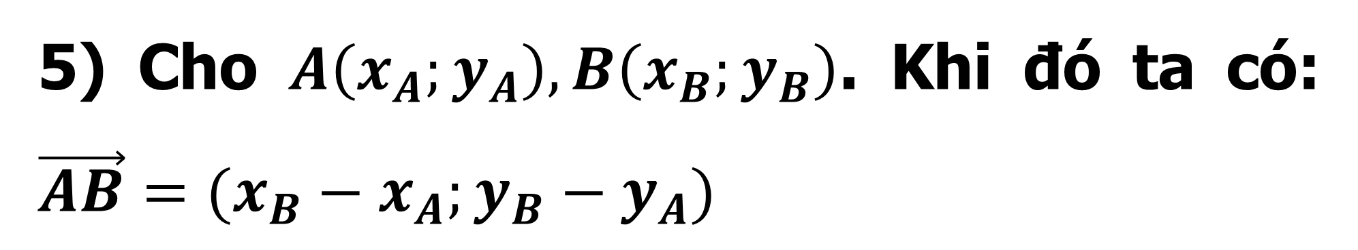
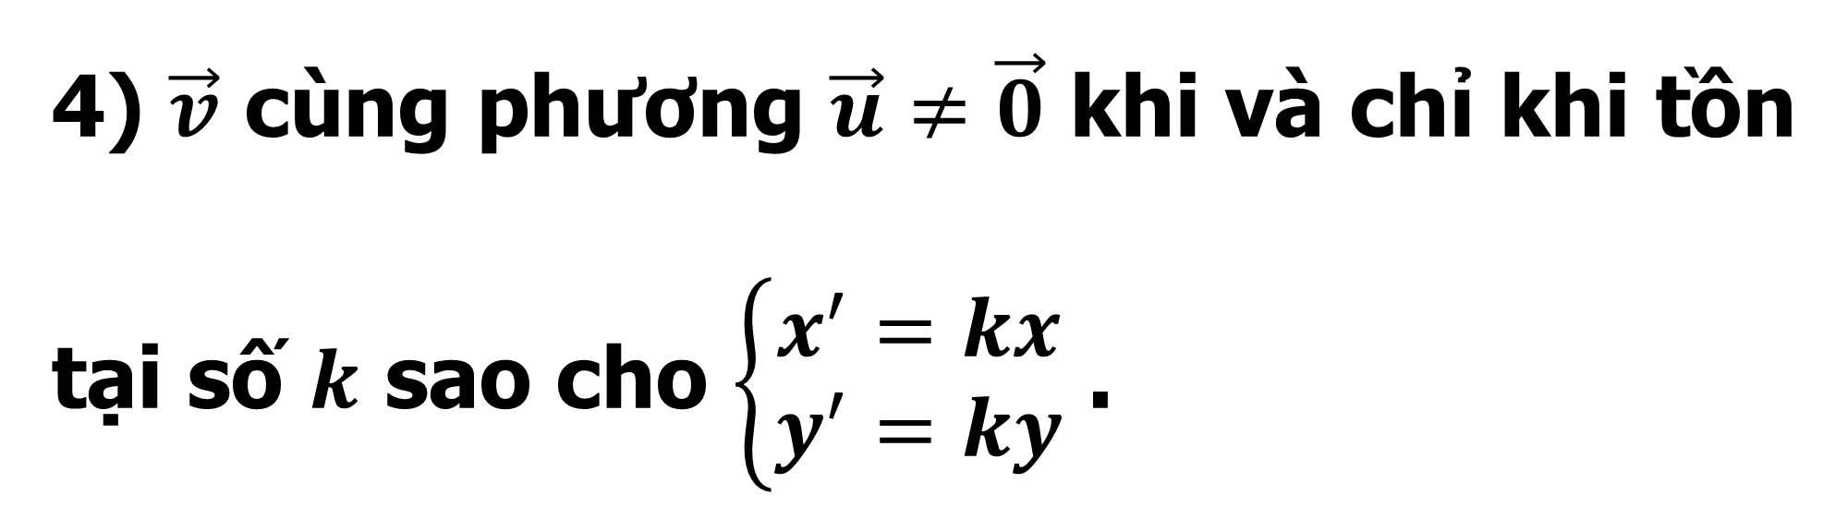
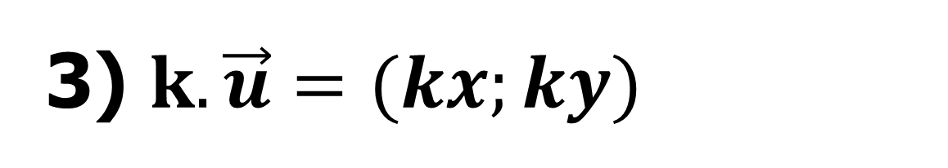
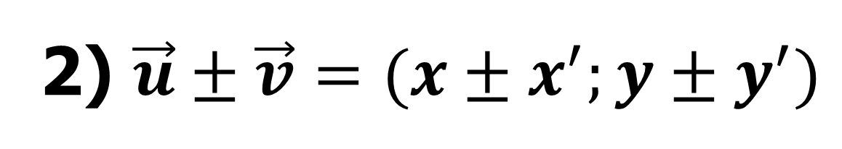
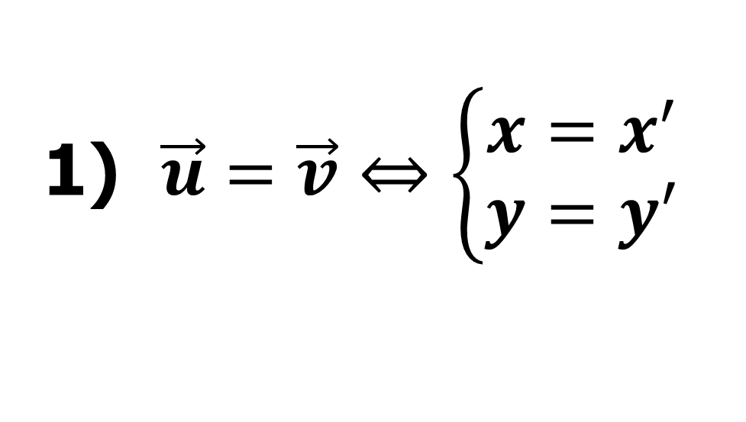
1
LÝ THUYẾT
Câu hỏi
11. Em hãy nêu biểu thức toạ độ của các phép toán vectơ ?
Trả lời
Cho $\vec{u}\left(x;y\right);\vec{v}\left(x^{′};y^{′}\right)$ và số thực $k$. Khi đó, ta có:
1) $\vec{u}=\vec{v}⇔\left\{\begin{aligned}x=x^{′} \\ y=y^{′}\end{aligned}\right.$
4) $\vec{v}$ cùng phương $\vec{u}≠\vec{0}$ khi và chỉ khi tồn tại số $k$ sao cho $\left\{\begin{aligned}x^{′}=kx \\ y^{′}=ky\end{aligned}\right.$ .
2) $\vec{u}±\vec{v}=(x±x^{′};y±y^{′})$
3) $k.\vec{u}=(kx;ky)$
5) Cho $A\left(x_{A};y_{A}\right),B\left(x_{B};y_{B}\right)$. Khi đó ta có: $\vec{AB}=(x_{B}−x_{A};y_{B}−y_{A})$

Slide 13





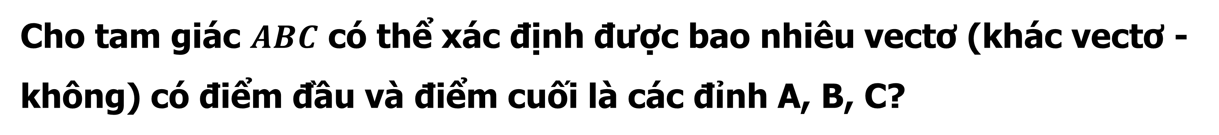

2
*
BÀI TẬP
Câu 1:
Cho tam giác $ABC$ có thể xác định được bao nhiêu vectơ (khác vectơ - không) có điểm đầu và điểm cuối là các đỉnh A, B, C?
A
$$3$$
B
$$5$$
C
$$4$$
D
D
$$6$$
Bài giải
Có 6 vectơ là $\vec{AB},\vec{BA},\vec{AC},\vec{CA},\vec{BC},\vec{CB}.$
Chọn D.

Slide 14



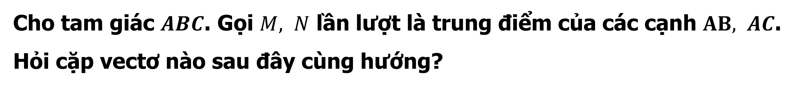

2
BÀI TẬP
Câu 2
Cho tam giác $ABC$. Gọi $M, N$ lần lượt là trung điểm của các cạnh $AB, AC$. Hỏi cặp vectơ nào sau đây cùng hướng?
A
B
C
D
A
$\vec{AB }$ và $\vec{MB }$
$\vec{MN }$ và $\vec{CB }$
$\vec{MA }$ và $\vec{MB }$
$\vec{AN }$ và $\vec{CA }$
Bài giải
A
M
N
Chọn A.
B
C

Slide 15
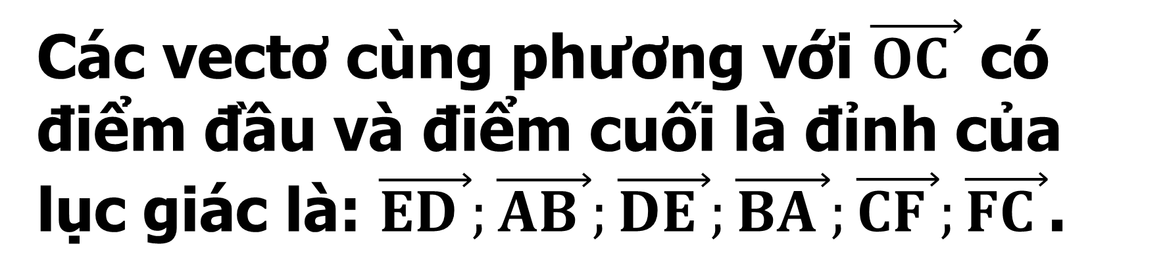
2
*
BÀI TẬP
Câu 3
Cho lục giác đều $ABCDEF$ có tâm $O$. Số các vectơ (khác vectơ - không) cùng phương với $\vec{OC }$ có điểm đầu và điểm cuối là đỉnh của lục giác là
A
C
D
5
B
3
4
D
6
Bài giải
Các vectơ cùng phương với $\vec{OC }$ có điểm đầu và điểm cuối là đỉnh của lục giác là: $\vec{ED };\vec{AB };\vec{DE };\vec{BA };\vec{CF };\vec{FC }$.
C
B
D
A
Chọn D.
O
E
F

Slide 16

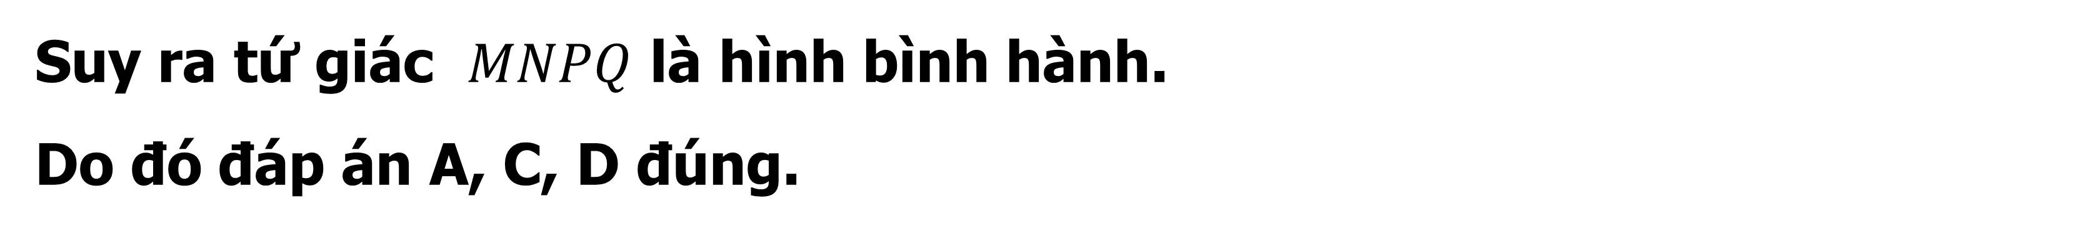

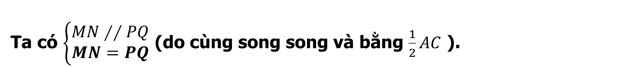


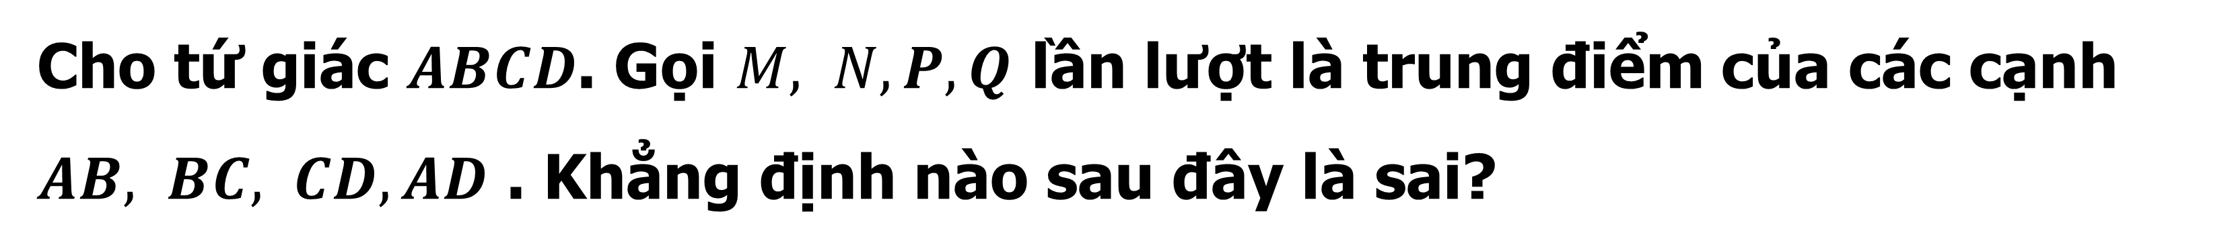

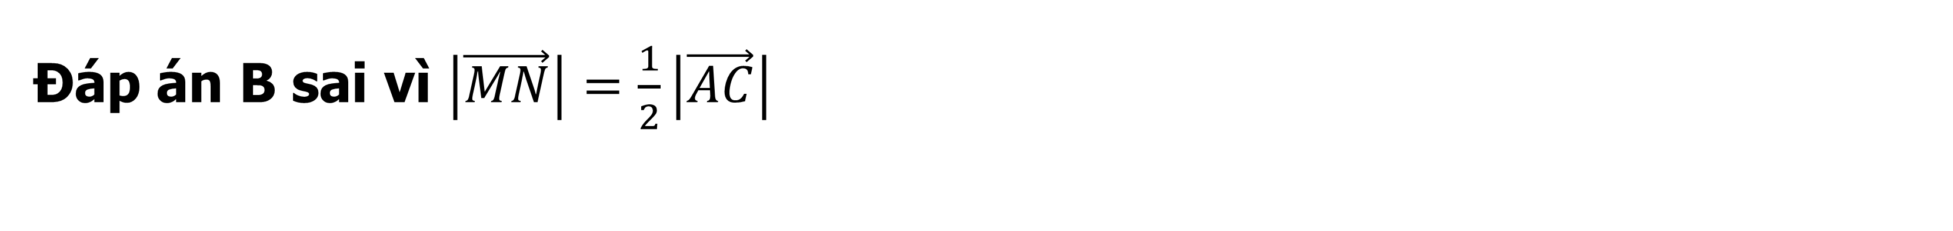
2
*
BÀI TẬP
Câu 4
Cho tứ giác $ABCD$. Gọi $M, N, P, Q$ lần lượt là trung điểm của các cạnh $AB, BC, CD,AD$ . Khẳng định nào sau đây là sai?
D
$$\vec{BD}=−\frac{1}{4}\vec{AB}+\frac{3}{2}\vec{AC}$$
A
B
C
$$\left|\vec{MN}\right|=\left|\vec{QP}\right|$$
B
$$\vec{MQ}=\vec{NP}$$
$$\vec{MN}=\vec{QP}$$
$$\left|\vec{MN}\right|=\left|\vec{AC}\right|$$
Bài giải
Ta có $\left\{\begin{aligned}MN∕∕PQ \\ MN=PQ\end{aligned}\right.$ (do cùng song song và bằng $\frac{1}{2}AC$ ).
A
Suy ra tứ giác $MNPQ$ là hình bình hành.
Do đó đáp án A, C, D đúng.
Q
M
Đáp án B sai vì $\left|\vec{MN}\right|=\frac{1}{2}\left|\vec{AC}\right|$
B
D
Chọn B.
P
N
C

Slide 17





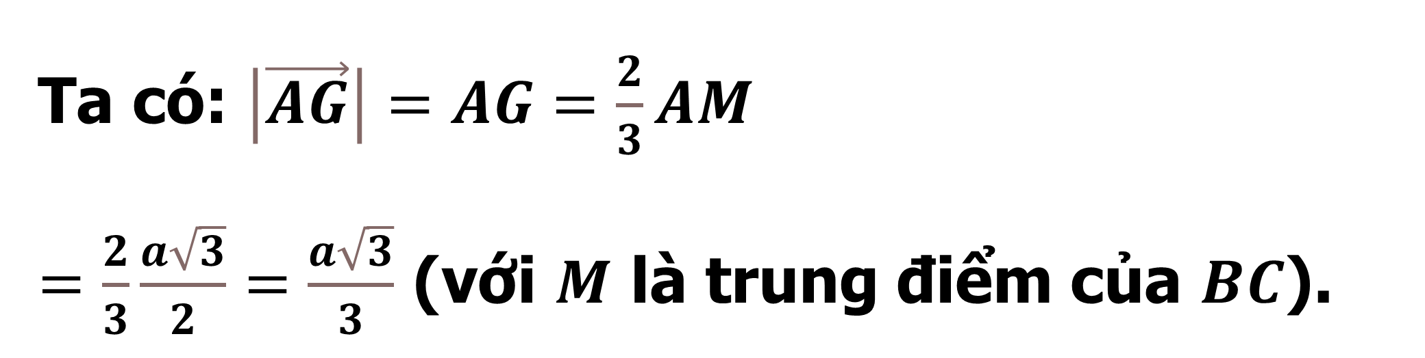
2
*
BÀI TẬP
Câu 5
Cho tam giác $ABC$ đều cạnh a, trọng tâm $G$. Độ dài vectơ $\vec{AG}$ bằng
$$\frac{a\sqrt{3}}{4}$$
$$\frac{a\sqrt{3}}{6}$$
$$\frac{a\sqrt{3}}{2}$$
$$\frac{a\sqrt{3}}{3}$$
$$\vec{BD}=−\frac{1}{4}\vec{AB}+\frac{3}{2}\vec{AC}$$
B
C
D
A
B
Bài giải
Ta có: $\left|\vec{AG}\right|=AG=\frac{2}{3}AM$
$=\frac{2}{3}\frac{a\sqrt{3}}{2}=\frac{a\sqrt{3}}{3}$ (với $M$ là trung điểm của $BC$).
A
G
Chọn B.
C
M
D

Slide 18



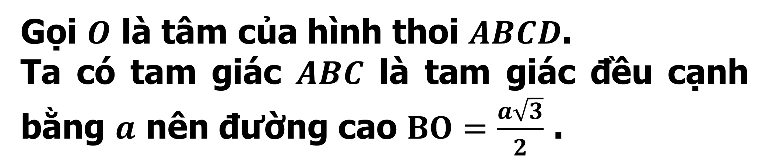

2
*
BÀI TẬP
Câu 6
Cho hình thoi $ABCD$ có $AB=a, \hat{ABC}={60}^{0}$. Điểm $G$ là trọng tâm tam giác $ADC$ . Tính $\left|\vec{BG}\right|$ theo $a.$
A
$$\frac{a\sqrt{3}}{2}$$
$$\frac{\sqrt{3}}{3}a$$
$$\frac{2\sqrt{3}}{3}a$$
B
C
D
$$a$$
D
Bài giải
Gọi $O$ là tâm của hình thoi $ABCD$.
Ta có tam giác $ABC$ là tam giác đều cạnh bằng $a$ nên đường cao $BO=\frac{a\sqrt{3}}{2}$ .
A
D
G
Có $BG=\frac{4}{3}BO=\frac{4}{3}⋅\frac{\sqrt{3}}{2}a=\frac{2\sqrt{3}}{3}a$. Vậy $\left|\vec{BG}\right|=\frac{2\sqrt{3}}{3}a$
O
Chọn D.
B
C

Slide 19





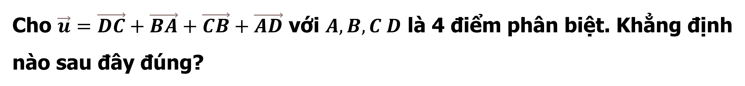
2
*
BÀI TẬP
Câu 7
Cho $\vec{u}=\vec{DC}+\vec{BA}+\vec{CB}+\vec{AD}$ với $A, B, C D$ là 4 điểm phân biệt. Khẳng định nào sau đây đúng?
B
$$\vec{BD}=−\frac{1}{4}\vec{AB}+\frac{3}{2}\vec{AC}$$
A
B
C
D
$$\vec{u}=\vec{AD}$$
$$\vec{u}=\vec{0}$$
$$\vec{u}=\vec{CD}$$
$$\vec{u}=\vec{AC}$$
Bài giải
Ta có $\vec{u}=\vec{DC}+\vec{BA}+\vec{CB}+\vec{AD}$
$$=\vec{AD}+\vec{DC}+\vec{CB}+\vec{BA}$$
$$=\vec{AA}$$
$$= \vec{0}$$
Chọn B.

Slide 20
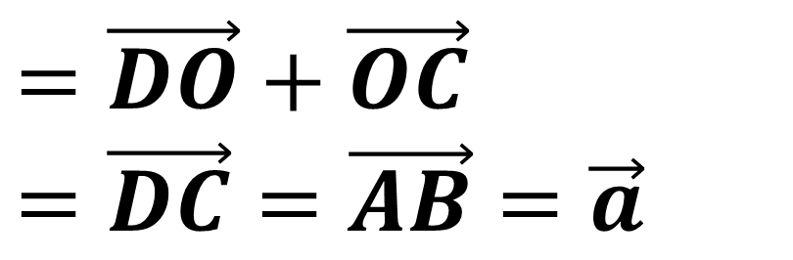
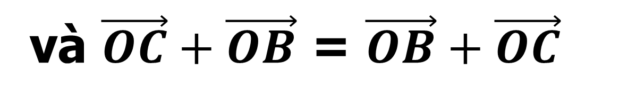
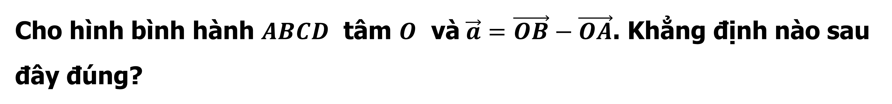
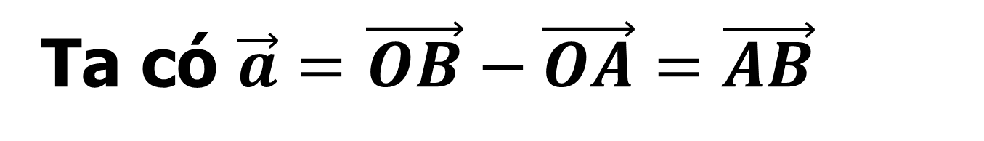

2
BÀI TẬP
Câu 8
Cho hình bình hành $ABCD$ tâm $O$ và $\vec{a}=$ $\vec{OB}−\vec{OA}$. Khẳng định nào sau đây đúng?
A
A
B
C
D
$$\vec{a}=\vec{BA}$$
$$\vec{a}=\vec{CD}$$
$$\vec{a}=\vec{OC}+\vec{OB}$$
$$\vec{a}=\vec{OC}+\vec{OD}$$
Bài giải
Chọn A.
Ta có $\vec{a}=$ $\vec{OB}−\vec{OA}=\vec{AB}$
A
D
và $\vec{OC}+\vec{OB}$ = $\vec{OB}+\vec{OC}$
$$=\vec{DO}+\vec{OC}$$
$$=\vec{DC}=\vec{AB}=\vec{a}$$
O
B
C

Slide 21




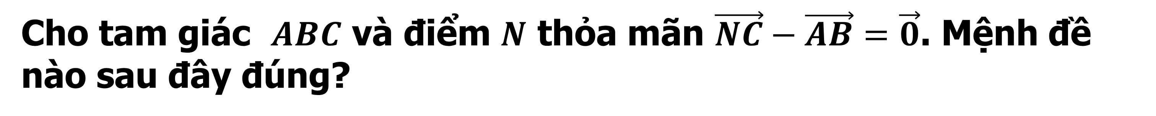
2
*
BÀI TẬP
Câu 9
Cho tam giác $ABC$ và điểm $N$ thỏa mãn $\vec{NC}−\vec{AB}=\vec{0}$. Mệnh đề nào sau đây đúng?
A
$N$ là trung điểm $BC$
B
$N$ là trung điểm $AB$
C
D
$N$ là trung điểm $AC$
D
$ABCN$ là hình bình hành
Bài giải
Chọn D.
$$\vec{NC}−\vec{AB}=\vec{0}⇔\vec{NC}=\vec{AB}$$
Do $A, B, C$ không thẳng hàng nên $ABCN$ là hình bình hành

Slide 22



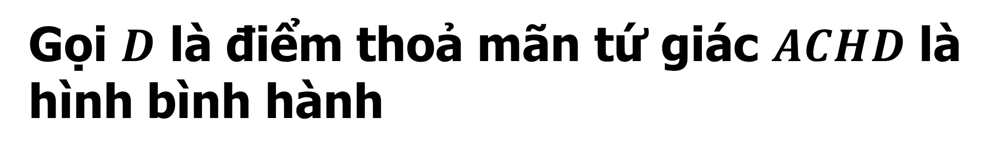

2
*
BÀI TẬP
Câu 10
Cho tam giác $ABC$ đều cạnh $a$, $H$ là trung điểm $BC$ . Tính $\left|\vec{CA}−\vec{HC}\right|$.
A
$$\left|\vec{CA}−\vec{HC}\right|=\frac{a}{2}$$
B
$$\left|\vec{CA}−\vec{HC}\right|=\frac{3a}{2}$$
C
$$\left|\vec{CA}−\vec{HC}\right|=\frac{2\sqrt{3}a}{2}$$
D
$$\left|\vec{CA}−\vec{HC}\right|=\frac{\sqrt{7}a}{2}$$
D
Bài giải
D
A
Gọi $D$ là điểm thoả mãn tứ giác $ACHD$ là hình bình hành
$⇒AHBD$ là hình chữ nhật.
$$⇒ \left|\vec{CA}−\vec{HC}\right|=\left|\vec{CA}+\vec{CH}\right|=\left|\vec{CD}\right|=CD$$
Ta có: $CD=\sqrt{BD^{2}+BC^{2}}=\sqrt{AH^{2}+BC^{2}}=\sqrt{\frac{3a^{2}}{4}+a^{2}}=\frac{a\sqrt{7}}{2}$
B
C
H
Chọn D.

Slide 23


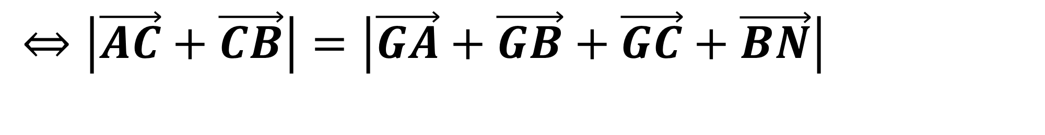


2
*
BÀI TẬP
Câu 11
Cho tam giác $ABC$ có trọng tâm $G$ . Điểm $N$ thỏa mãn hệ thức $\left|\vec{AC}+\vec{NB}+\vec{CN}\right|=\left|\vec{GA}+\vec{GN}+\vec{GC}\right|$ . Xác định tập hợp điểm $N$.
A
Đường tròn tâm $B$, bán kính $BC$.
B
Đường trung trực của $AB$.
C
D
Đường tròn tâm $B$, bán kính $AB$.
Đường trung trực của $BC.$
D
Bài giải
Vì $G$ là trọng tâm của tam giác $ABC$ nên $\vec{GA}+\vec{GB}+\vec{GC}=\vec{0}$
Ta có : $\left|\vec{AC}+\vec{NB}+\vec{CN}\right|=\left|\vec{GA}+\vec{GN}+\vec{GC}\right|$
$⇔\left|\vec{AC}+\vec{CB}\right|=\left|\vec{GA}+\vec{GB}+\vec{GC}+\vec{BN}\right|$
Chọn D.
$$⇔\left|\vec{AB}\right|=\left|\vec{BN}\right|⇔AB=BN$$
Suy ra tập hợp điểm $N$ là là đường tròn tâm $B$, bán kính $AB$.

Slide 24


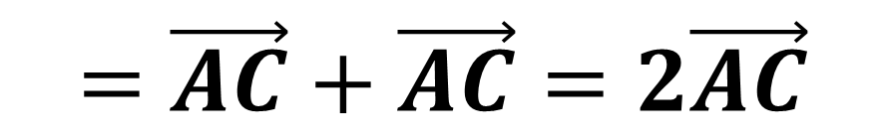

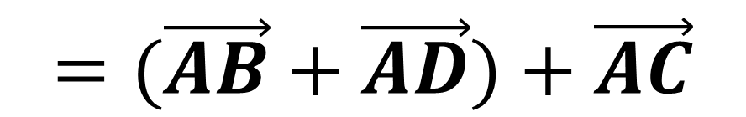

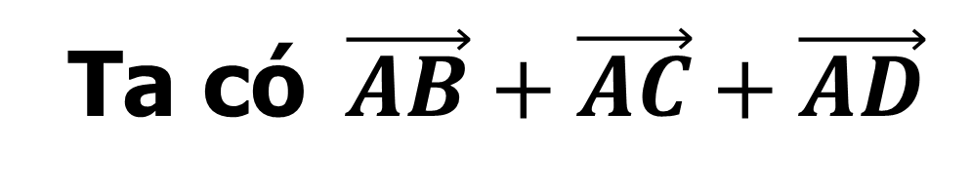
2
*
BÀI TẬP
Câu 12
Cho hình bình hành $ABCD$ tâm $O$. Tìm đẳng thức đúng.
A
B
$$\vec{BO}=−\frac{1}{2}\vec{BD}$$
$$\vec{AB}+\vec{AC}+\vec{AD}=\vec{0}$$
C
D
$$\vec{AC}=2\vec{CO}$$
D
$$\vec{AB}+\vec{AC}+\vec{AD}=2\vec{AC}$$
Bài giải
$$=(\vec{AB}+\vec{AD})+\vec{AC}$$
A
B
Ta có$\vec{AB}+\vec{AC}+\vec{AD}$
$$=\vec{AC}+\vec{AC}=2\vec{AC}$$
O
Chọn D.
D
C

Slide 25





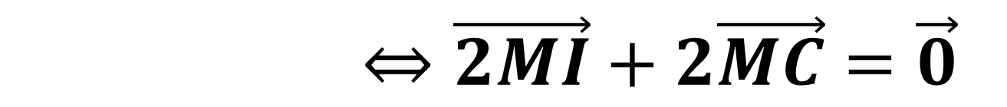

2
*
BÀI TẬP
Câu 13
Cho tam giác $ABC$. Gọi $M$ là trung điểm của $IC$ . Tìm điểm $M$ thỏa mãn hệ thức $\vec{MA}+\vec{MB}+2\vec{MC}=\vec{0}$.
A
B
$M$ là trung điểm của $BC$
B
$M$ là trung điểm của $IC$
C
$M$ là trung điểm của $IA$
D
$M∈IC$ sao cho là $IM=2MC$
Bài giải
Ta có $\vec{MA}+\vec{MB}+2\vec{MC}=\vec{0}$
$⇔\vec{2MI}+2\vec{MC}=\vec{0}$
Chọn B.
$⇔\vec{MI}+\vec{MC}=\vec{0}$
$⇔M$ là trung điểm của $IC.$

Slide 26




2
*
BÀI TẬP
Câu 14
Cho tam giác 𝐴𝐵𝐶 tập hợp các điểm $M$ sao cho $\left|\vec{MA}+\vec{MB}+\vec{MC}\right|=6$ là
A
Đường thẳng đi qua trọng tâm của $ΔABC$
B
Đường tròn tâm là trọng tâm $ΔABC$, $R=6$
C
Đường tròn tâm là trọng tâm $ΔABC$, $R=2$
Đường tròn tâm là trọng tâm $ΔABC$, $R=18$
C
D
Bài giải
Gọi $G$ là trọng tâm của $ΔABC$, ta có $\vec{MA}+\vec{MB}+\vec{MC}=3\vec{MG}$.
Chọn C.
Thay vào ta được $\left|\vec{MA}+\vec{MB}+\vec{MC}\right|=6⇔\left|3\vec{MG}\right|=6⇔MG=2$
Hay tập hợp các điểm là đường tròn có tâm $M$ là trọng tâm tam giác $ABC$ và bán kính bằng $2.$

Slide 27

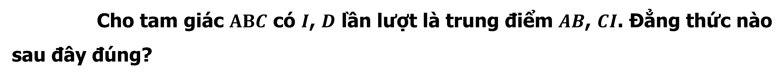

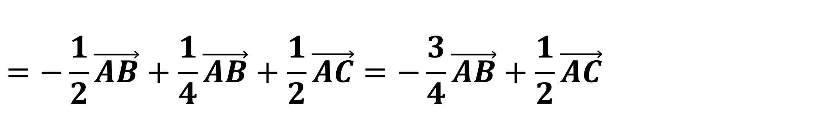


2
*
BÀI TẬP
Câu 15
Cho tam giác $ABC$ có $I$, $D$ lần lượt là trung điểm $AB$, $CI$. Đẳng thức nào sau đây đúng?
B
$$\vec{BD}=−\frac{3}{4}\vec{AB}+\frac{1}{2}\vec{AC}$$
A
$$\vec{BD}=\frac{1}{2}\vec{AB}−\frac{3}{4}\vec{AC}$$
B
C
$$\vec{BD}=−\frac{1}{4}\vec{AB}+\frac{3}{2}\vec{AC}$$
D
$$\vec{BD}=−\frac{3}{4}\vec{AB}−\frac{1}{2}\vec{AC}$$
Bài giải
Ta có $\vec{BD}=\vec{BI}+\vec{ID}=−\frac{1}{2}\vec{AB}+\frac{1}{2}\vec{IC}=−\frac{1}{2}\vec{AB}+\frac{1}{2}(\vec{IA}+\vec{AC})$
Chọn B.
$$=−\frac{1}{2}\vec{AB}+\frac{1}{2}\vec{IA}+\frac{1}{2}\vec{AC}$$
$$=−\frac{1}{2}\vec{AB}+\frac{1}{4}\vec{AB}+\frac{1}{2}\vec{AC}=−\frac{3}{4}\vec{AB}+\frac{1}{2}\vec{AC}$$

Slide 28



2
*
BÀI TẬP
Câu 16
Cho tam giác $ABC$ đều cạnh $a$ và điểm $M$ di động trên đường thẳng $BC$ . Tính độ dài nhỏ nhất của vectơ $\vec{MA}+\vec{MB}+\vec{MC}$ .
A
B
C
$$\frac{a}{2}$$
D
$$\frac{a\sqrt{3}}{2}$$
$a$
0
D
Bài giải
Gọi $G$ là trọng tâm của tam giác $ABC$, $I$là trung điểm của $BC.$
Ta có $\left|\vec{MA}+\vec{MB}+\vec{MC}\right|=\left|3\vec{MG}\right|≥3GI=\frac{a\sqrt{3}}{2}$
Chọn D.
Do đó $\left|\vec{MA}+\vec{MB}+\vec{MC}\right|$ nhỏ nhất bằng $\frac{a\sqrt{3}}{2}$ khi $M≡I$

Slide 29



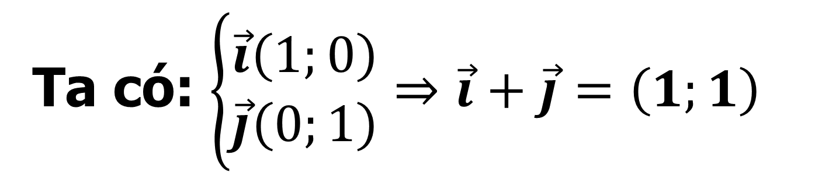

2
*
BÀI TẬP
Câu 17
Trong hệ trục $\left(0;\vec{i};\vec{j}\right)$ , tọa độ của vec tơ $\vec{i}+\vec{j}$ là
A
C
D
$\left(−1;1\right)$
B
$\left(1;0\right)$
$\left(0;1\right)$
D
$\left(1;1\right)$
Bài giải
Ta có: $\left\{\begin{matrix}\vec{i}\left(1;0\right) \\ \vec{j}\left(0;1\right)\end{matrix}\right.⇒\vec{i}+\vec{j}=\left(1;1\right)$
Chọn D.

Slide 30




2
*
BÀI TẬP
Câu 18
Trong mặt phẳng tọa độ $\vec{a}\left(−1;2\right)$, cho $\vec{b}\left(5;−7\right)$. Tọa độ của vec tơ $\vec{a}−\vec{b}$ là
A
$\left(6;−9\right)$
B
$\left(4;−5\right)$
C
C
$\left(−6;9\right)$
D
$\left(−5;−14\right)$
Bài giải
Ta có: $\vec{a}−\vec{b}=\left(−1−5;2+7\right)=(−6;9)$
Chọn C.

Slide 31



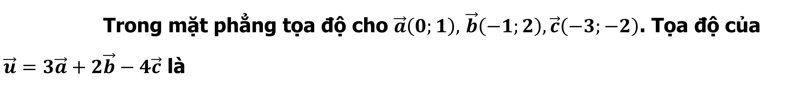

2
*
BÀI TẬP
Câu 19
Trong mặt phẳng tọa độ cho $\vec{a}\left(0;1\right),$ $\vec{b}\left(−1;2\right),\vec{c}\left(−3;−2\right)$. Tọa độ của $\vec{u}=3\vec{a}+2\vec{b}−4\vec{c}$ là
A
$\left(10;−15\right)$
B
$\left(15;10\right)$
C
C
$\left(10;15\right)$
D
$\left(−10;15\right)$
Bài giải
Chọn C.
Ta có: $\vec{u}=3\vec{a}+2\vec{b}−4\vec{c}$
$$=\left(3.0+2.\left(−1\right)−4.\left(−3\right);3.1+2.2−4.\left(−2\right)\right)$$
$$=\left(10;15\right)$$

Slide 32






2
*
BÀI TẬP
Câu 20
Cho hình bình hành $ABCD$ có $A\left(1;1\right), B\left(2;5\right),\vec{AC}(−3;2)$. Tọa độ của đỉnh $D$.
A
A
$\left(−3;−1\right)$
B
$\left(3;1\right)$
C
$\left(−1;7\right)$
D
$\left(1;−7\right)$
Bài giải
Ta có: $\vec{AC}(−3;2)$ suy ra $C(−2;3)$
Chọn A.
Gọi $D(x;y)$
$$⇔\vec{AB}=\vec{DC}⇔\left(1;4\right)=(−x−2;3−y)$$
$ABCD$là hình bình hành
$$⇔ \left\{\begin{matrix}−x−2=1 \\ 3−y=4\end{matrix}\right.$$
$$⇔\left\{\begin{matrix}x=−3 \\ y=−1\end{matrix}\right.$$
$⇒$ $D(−3;−1)$

Slide 33






2
BÀI TẬP
Câu 21
Trong mặt phẳng tọa độ $Oxy$ cho $ΔMNP$ có $A\left(1;−1\right), N\left(5;−3\right)$ và $P$ thuộc trục $Oy$ trọng tâm $G$ của tam giác nằm trên trục $Ox$. Toạ độ của điểm $P$ là
A
B
C
D
A
$\left(0;4\right)$
$\left(2;0\right)$
$\left(2;4\right)$
$\left(0;2\right)$
Bài giải
Ta có: $P$ thuộc trục $Oy⇒P\left(0;y\right), G$ nằm trên trục $Ox$ $⇒G\left(x;0\right)$
$$\left\{\begin{matrix}x=\frac{1+5+0}{3} \\ 0=\frac{\left(−1\right)+(−3)+y}{3}\end{matrix}\right.$$
$$⇔\left\{\begin{matrix}x=2 \\ y=4\end{matrix}\right.$$
$G$ là trọng tâm $ΔMNP$ nên ta có:
Vậy $P\left(0;4\right)$
Chọn A.

Slide 34





2
*
BÀI TẬP
Câu 22
Trong mặt phẳng tọa độ $Oxy$ cho $A\left(m−1;−1\right), B\left(2;2−2m\right), C(m+3;3)$. Tìm giá trị $m$ để $A, B, C$ là ba điểm thẳng hàng.
A
B
$$m=2$$
B
$$m=0$$
C
D
$$m=3$$
$$m=1$$
Bài giải
Ta có: $\vec{AB}=\left(3−m;3−2m\right)$. $\vec{AC}=(4;4)$
$A, B, C$ là ba điểm thẳng hàng $⇔$ $\vec{AB}=k\vec{AC}$
$$⇔ \frac{3−m}{4}=\frac{3−2m}{4}⇔m=0$$
Chọn B.

Slide 35







2
*
BÀI TẬP
Câu 23
Trong mặt phẳng tọa độ $Oxy$ cho $A\left(1;2\right), B\left(3;4\right),C\left(−2;1\right),D(5;7)$. Tìm tọa độ giao điểm hai đường thẳng $AB$ và $CD$.
$$\left(\frac{53}{12};\frac{65}{12}\right)$$
$$\left(−\frac{53}{12};\frac{65}{12}\right)$$
$$\vec{BD}=−\frac{1}{4}\vec{AB}+\frac{3}{2}\vec{AC}$$
B
$$\left(−\frac{53}{12};−\frac{65}{12}\right)$$
B
$$\left(\frac{53}{12};\frac{−63}{12}\right)$$
C
D
A
Bài giải
Ta có: $\vec{AB}=\left(2;2\right)$, $\vec{CD}=(7;6)$
Gọi $M\left(x;y\right)=AB∩CD$, ta có $\vec{MA}$
$$=\left(1−x;2−y\right),\vec{MC}=\left(−2−x;1−y\right)$$
$$⇔\left\{\begin{matrix}\frac{1−x}{2}=\frac{2−y}{2} \\ \frac{−2−x}{7}=\frac{1−y}{6}\end{matrix}\right.$$
$$⇔\left\{\begin{matrix}x=\frac{53}{12} \\ y=\frac{65}{12}\end{matrix}\right.$$
$$⇔\left\{\begin{matrix}−x+y=1 \\ \frac{−x}{7}+\frac{y}{5}=\frac{19}{42}\end{matrix}\right.$$
$$\text{Ta} \text{c}\text{ó:}\left\{\begin{matrix}M∈AB \\ M∈CD\end{matrix}⇔\left\{\begin{matrix}\vec{MA}=k\vec{AB} \\ \vec{MC}=l\vec{CD}\end{matrix}\right.\right.$$
Chọn B.

Slide 36





2
*
BÀI TẬP
Câu 24
Cho ba vectơ $\vec{a}\left(2;1\right),$ $\vec{b}\left(3;4\right),\vec{c}\left(7;2\right)$. Giả sử có các số để $h,k$ để
$\vec{c}=k\vec{a}+h\vec{b}$. Khi đó $k−h$ có giá trị là
A
C
3,8
B
9,7
C
5
D
-3,8
Bài giải
$$\text{Ta} \text{c}\text{ó: }\left\{\begin{aligned}k\vec{a}=(2k;k) \\ \begin{matrix} \\ \end{matrix}h\vec{b}=(3h;4h)\end{aligned}\right.$$
$$⇒k\vec{a}+h\vec{b}=(2k+3h;k+4h)$$
$$⇔\left\{\begin{aligned}k=\frac{22}{5} \\ h=\frac{−3}{5}\end{aligned}\right.$$
$$\text{Gi}\text{ả }\text{thi}\text{ế}\text{t}\text{:} \vec{c}=k\vec{a}+h\vec{b}$$
$$⇔\left\{\begin{aligned}2k+3h=7 \\ k+4h=2\end{aligned}\right.$$
$$⇔k−h=5$$
Chọn C.

Slide 37




2
*
BÀI TẬP
Câu 25
Cho hình bình hành $ABCD$ có $AD=4$, chiều cao ứng với cạnh $AD=3$.
Chọn hệ trục tọa độ $\left(A;\vec{i};\vec{j}\right)$ sao cho $\vec{i}$ và $\vec{AD}$ cùng hướng, $y_{B}>0.$Tìm khẳng định sai.
A
B
$$\vec{AB}=\left(\sqrt{3};3\right)$$
$$\vec{AC}=\left(4+\sqrt{3};3\right)$$
C
C
D
$$\vec{CD}=\left(\sqrt{3};−3\right)$$
$$\vec{BC}=\left(4;0\right)$$
Bài giải
y
$$\text{Ta} \text{c}\text{ó: }AH=\sqrt{3}$$
B
$$⇒CL=4+\sqrt{3}⇒C\left(4+\sqrt{3};3\right),D(4;0)$$
L
C
$$⇒\vec{CD}=\left(\sqrt{3};−3\right)$$
3
Chọn C.
A
H
4
D
x

Slide 38
HẾT

